Slide 1

Implementação Sistema de Arquivos
Leônidas Serra, Isabela Oliveira, Paulo Arthur, Samuel Basílio
1

Slide 2
Pontos para discussão:
Objetivos
Apresentar a implementação de Sistemas de Arquivos baseados em I-node e em Tabela de Blocos Livres
Fazer um comparativo dos recursos entre ambos os modelos de Sistemas de Arquivos
2

Slide 3
Referências
Os sistemas são baseados em recursos não implementados na disciplina até então
Documentação bibiloteca Tkinter
3

Slide 4
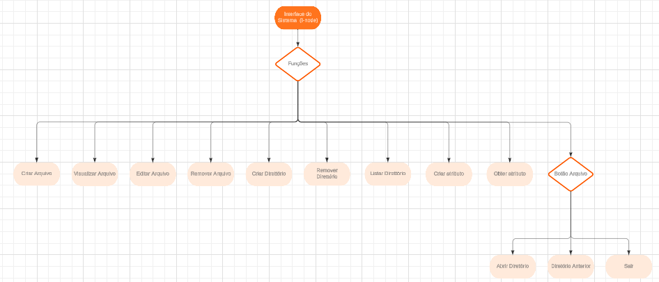
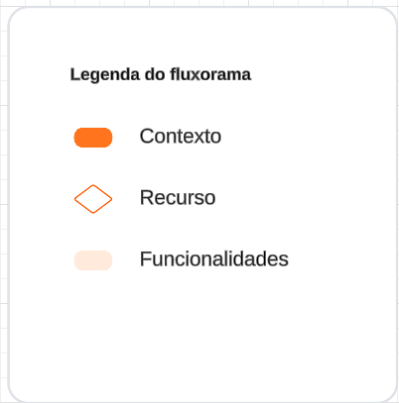
Interface I-node
4

Slide 5
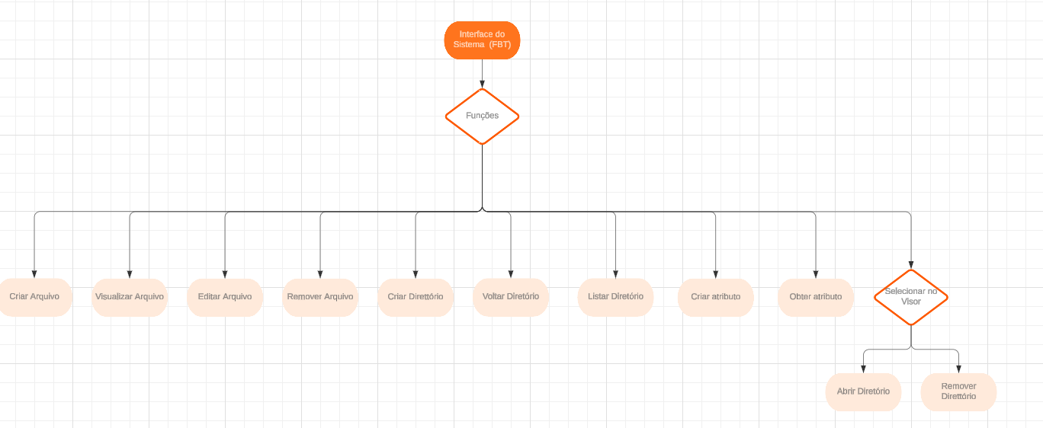
Interface Tabela de blocos
5

Slide 6
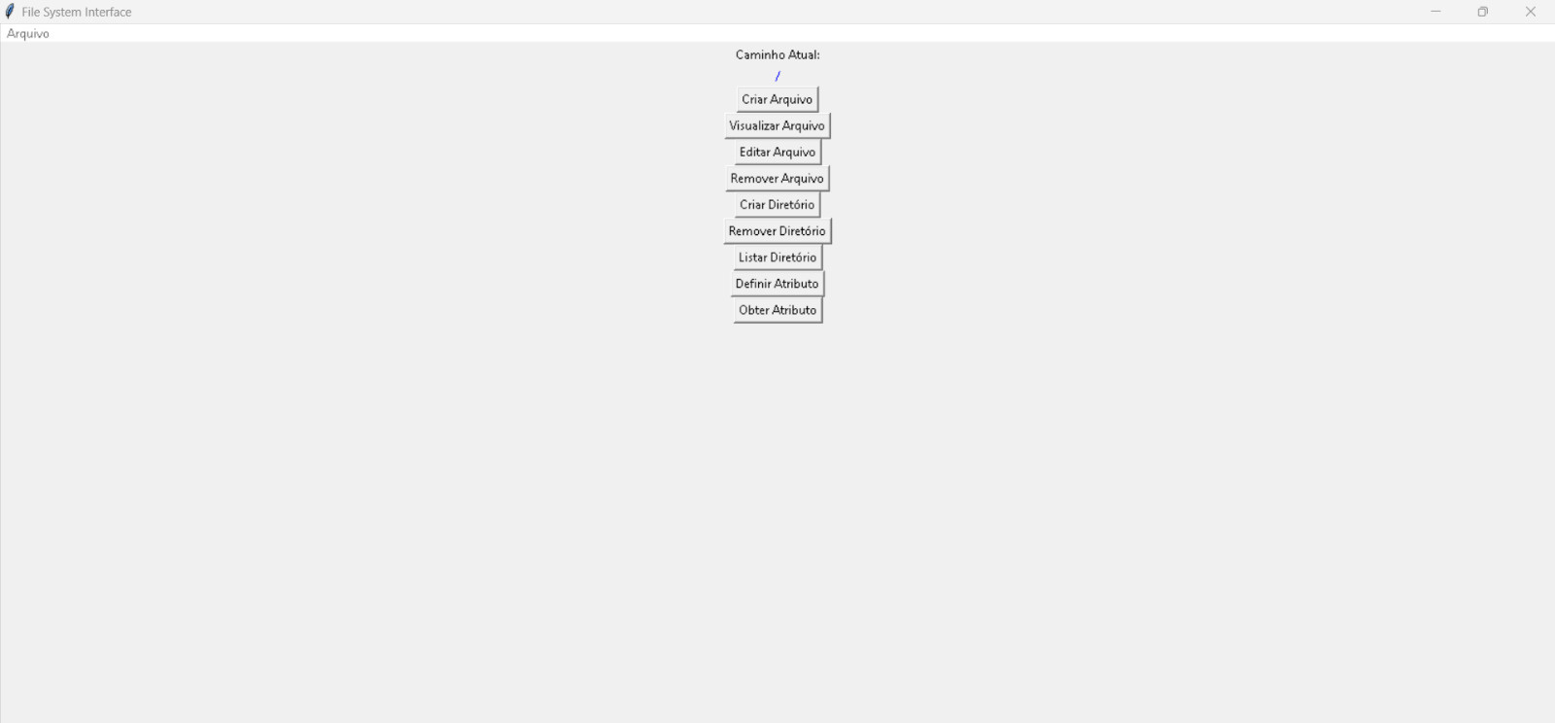
Comparativo entre interfaces
Em I-node
6

Slide 7
Comparativo entre interfaces
Em I-node
7

Slide 8
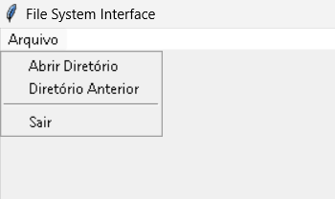
Comparativo entre interfaces
Em I-node
8

Slide 9
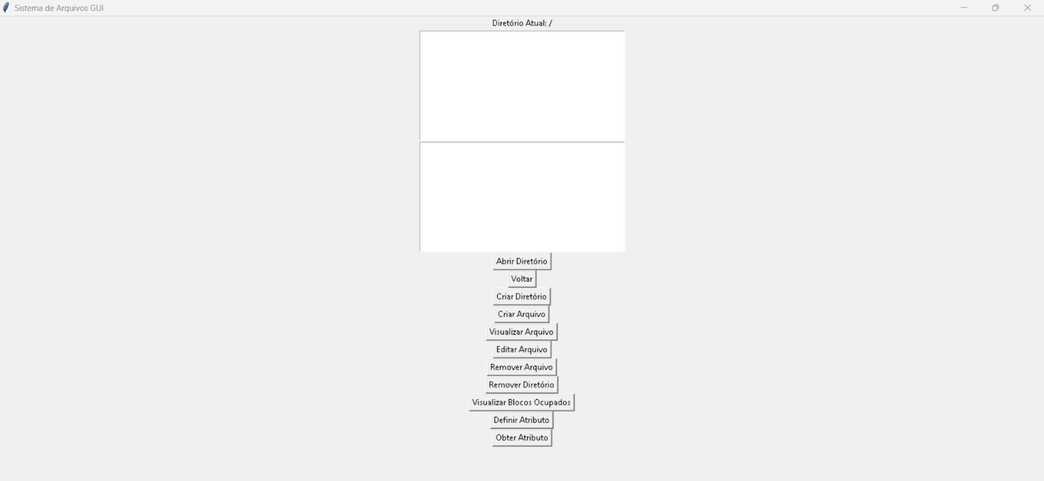
Comparativo entre interfaces
Em tabela de blocos livres
9

Slide 10
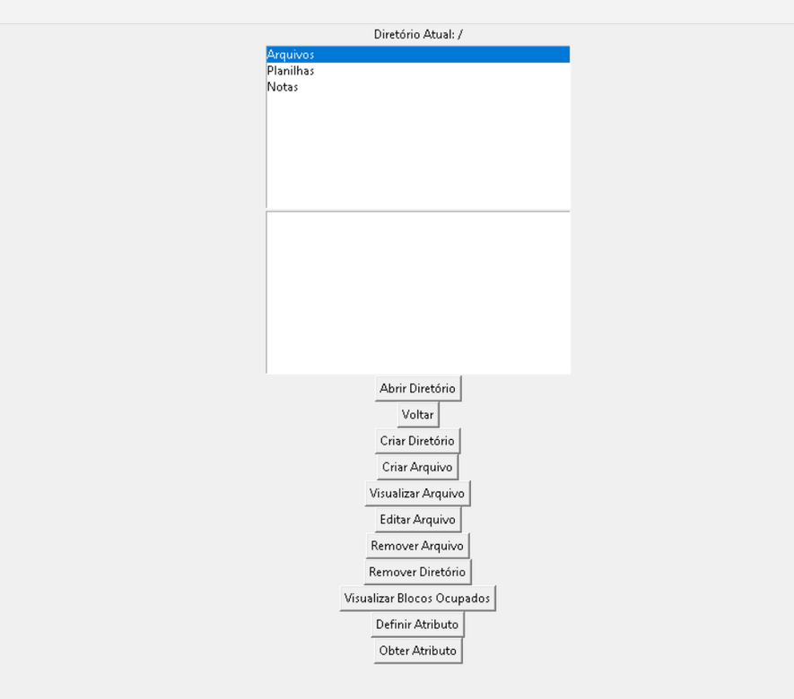

Comparativo entre interfaces
Em tabela de blocos livres
10

Slide 11
Login
01
O método de login é igual para ambos os sistemas
02
Os usuários são guardados em um dicionário, no qual a chave e o valor são strings
03
O login é definido pela classe LoginApp
11

Slide 12
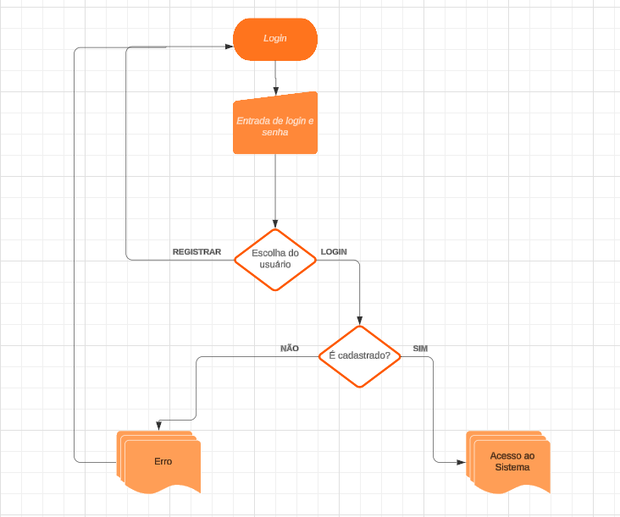
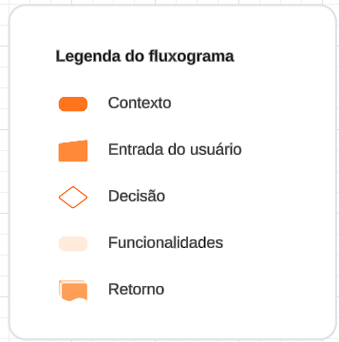
Login
12

Slide 13
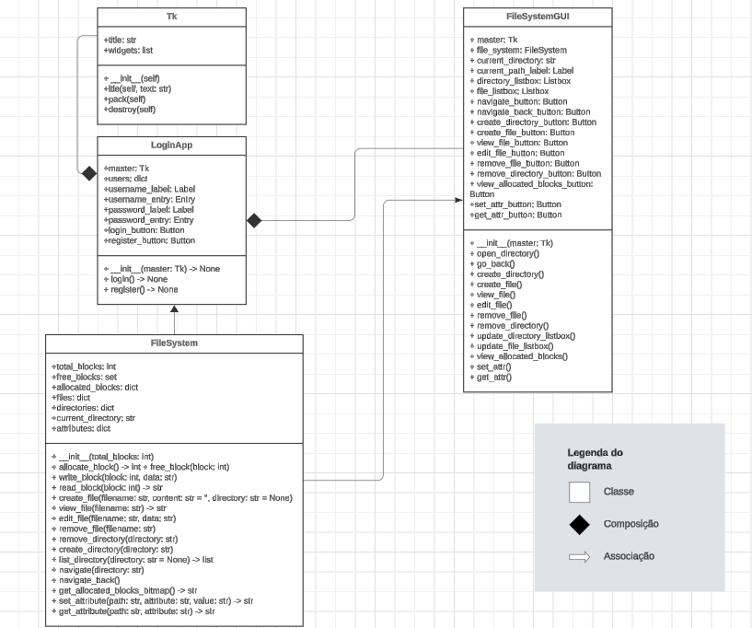

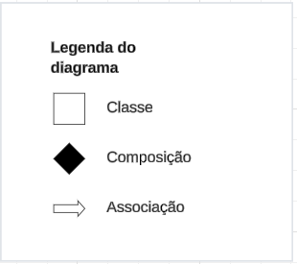
Diagrama de Classes(Visão Geral)
Para tabela de blocos livres
13

Slide 14
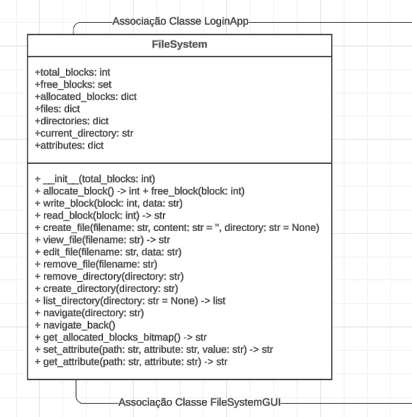
Diagrama de Classes
Para tabela de blocos livres
14

Slide 15
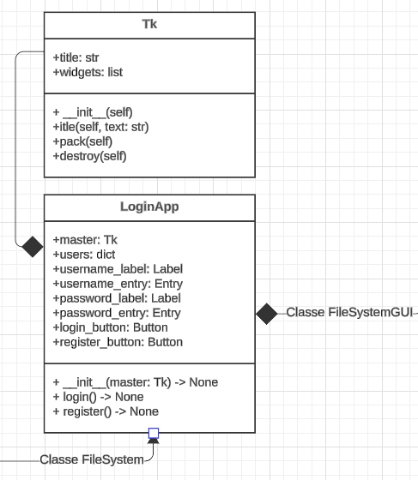
Diagrama de Classes
Para tabela de blocos livres
15

Slide 16
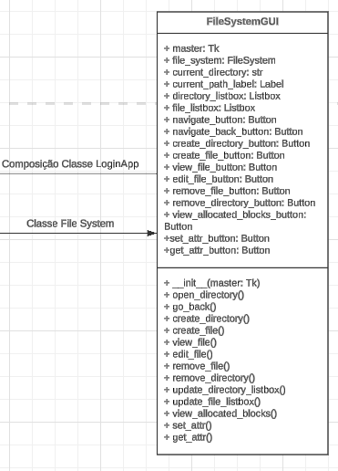
Diagrama de Classes
Para tabela de blocos livres
16

Slide 17
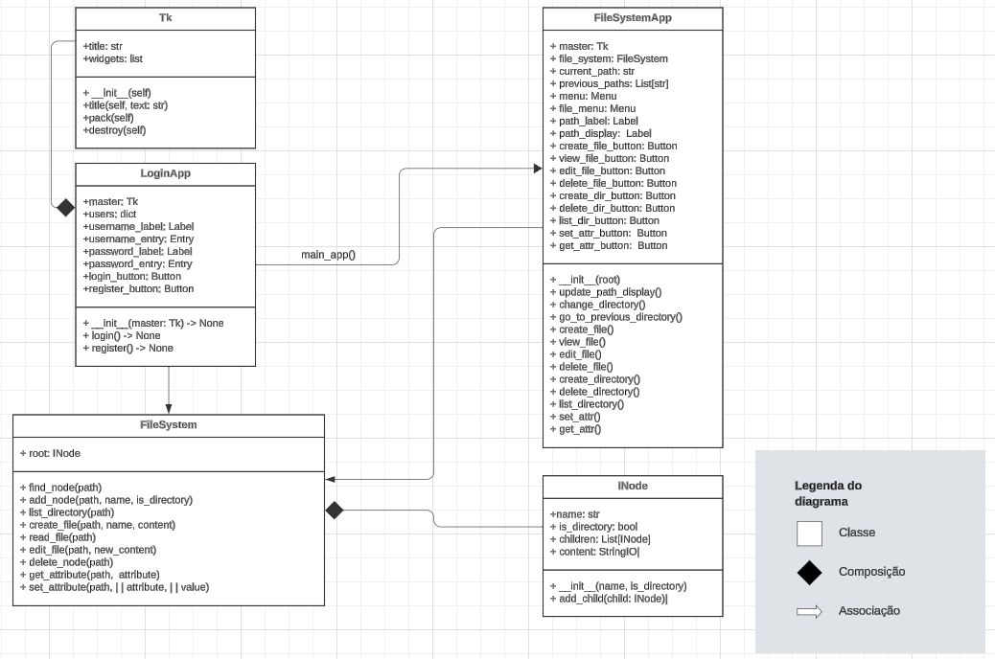
Diagrama de Classes(Visão Geral)
Para i-node
17

Slide 18
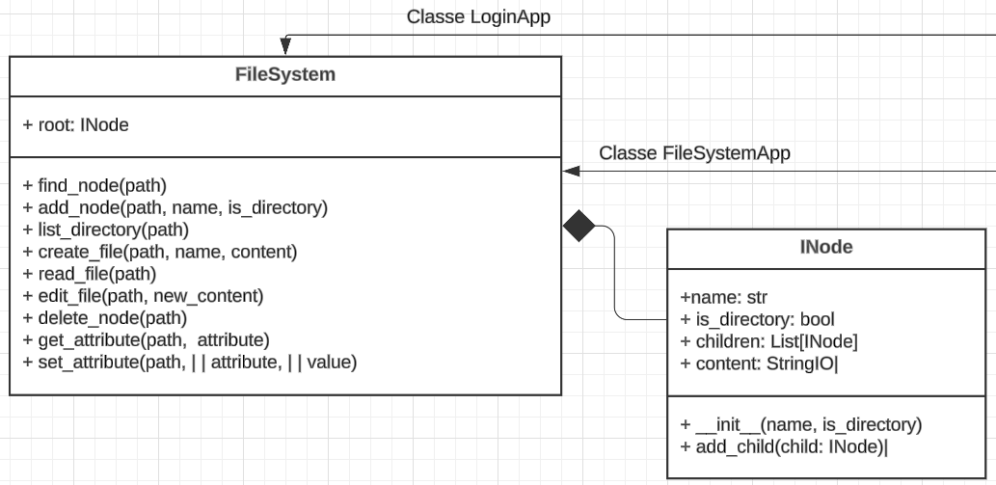
Diagrama de Classes
Para i-node
18

Slide 19
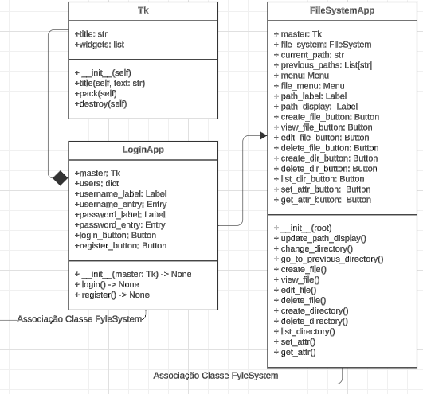
Diagrama de Classes
Para i-node
19

Slide 20
Funções da Classe de interface
01
As funções da classe de interface fazem os mesmos passos das funções da Classe File_System
02
As funções da interface utilizam o rótulo como maneira de armazenar o caminho do conteúdo a ser mostrado
03
A principal diferença entre as funções das interface de i-node e tabela de blocos livres é o input
20

Slide 21
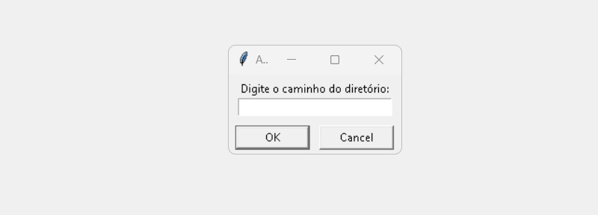
Diferença de input
Em i-node
21

Slide 22
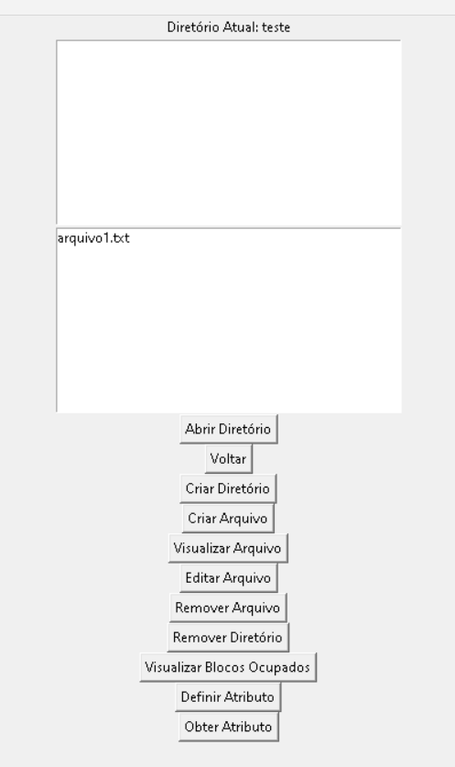
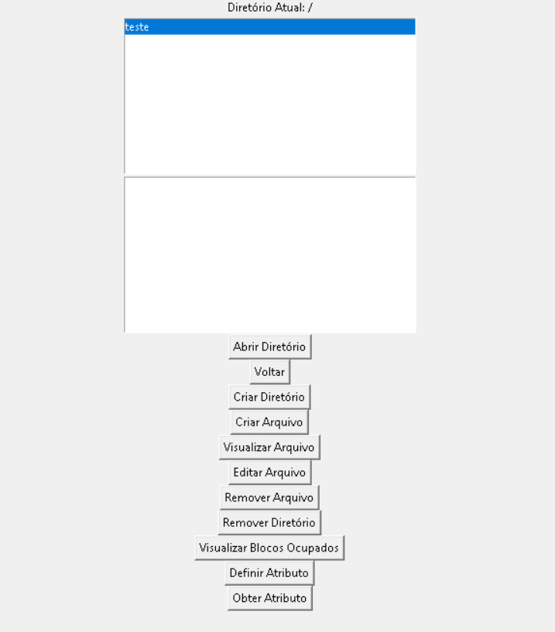
Diferença de input
Em tabela de blocos livres
22

Slide 23
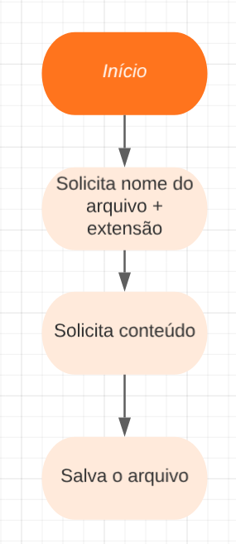
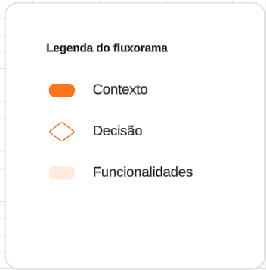
Função Criar arquivo
I-Node
23

Slide 24
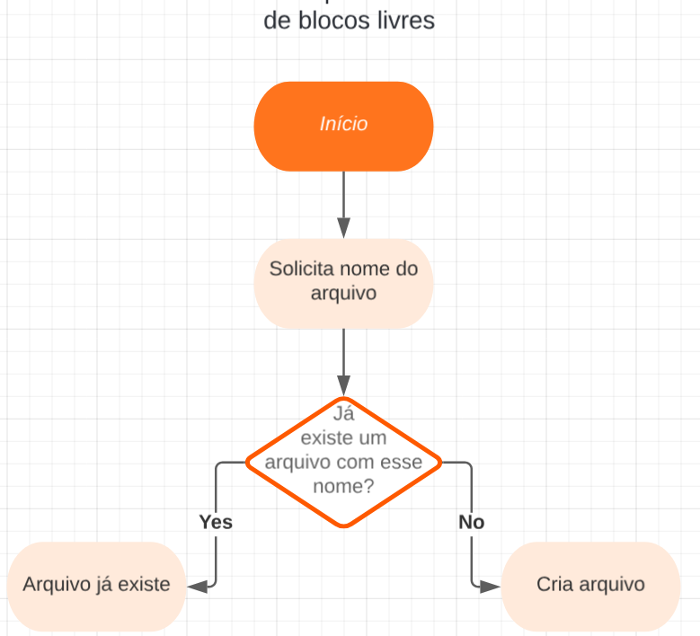
Função Criar arquivo -tabela de blocos livres
24

Slide 25
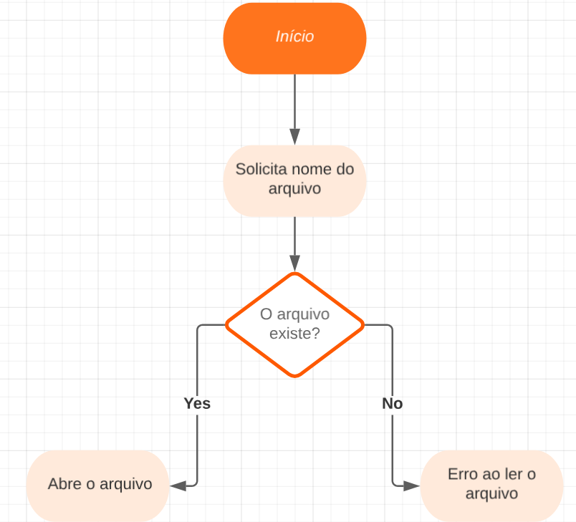
Função Visualizar arquivo
I-Node
25

Slide 26
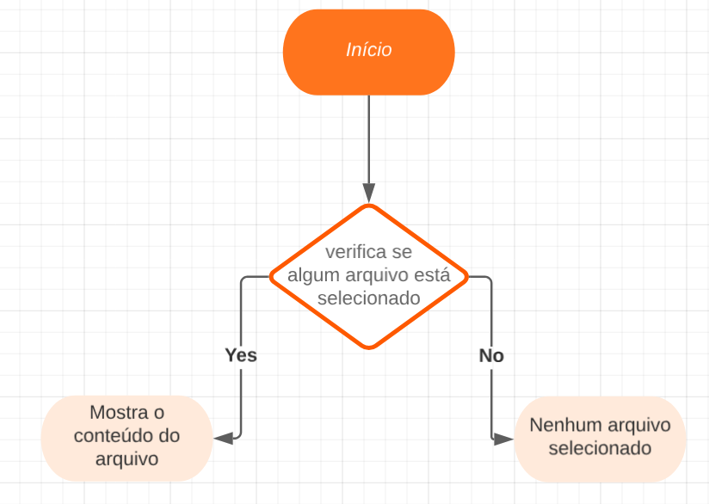
Função Visualizar arquivo -
tabela de blocos livres
26

Slide 27
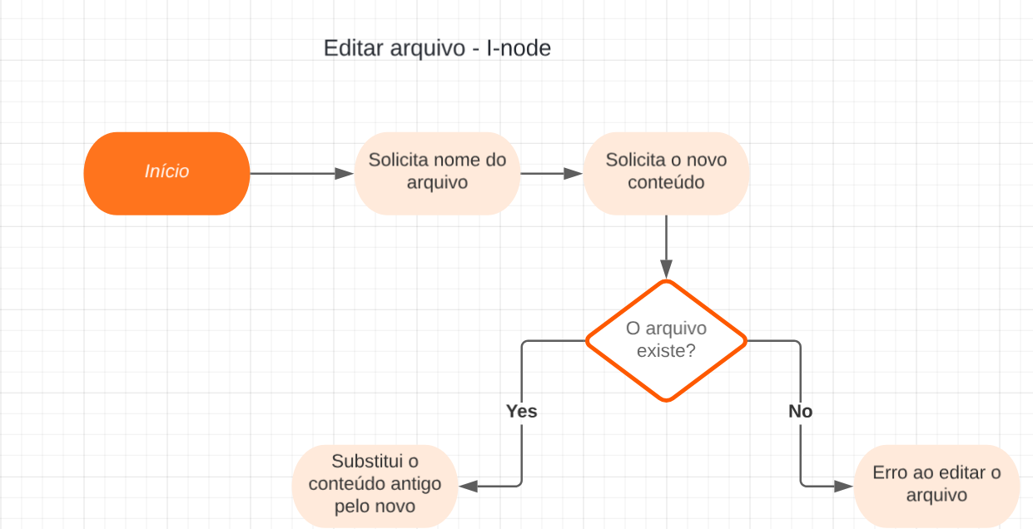
Função Editar arquivo I-Node
27

Slide 28
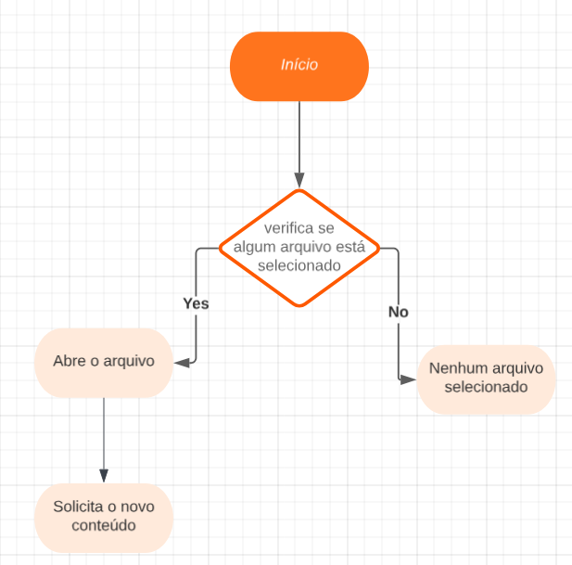
Função Editar arquivo-
tabela de blocos livres
28

Slide 29
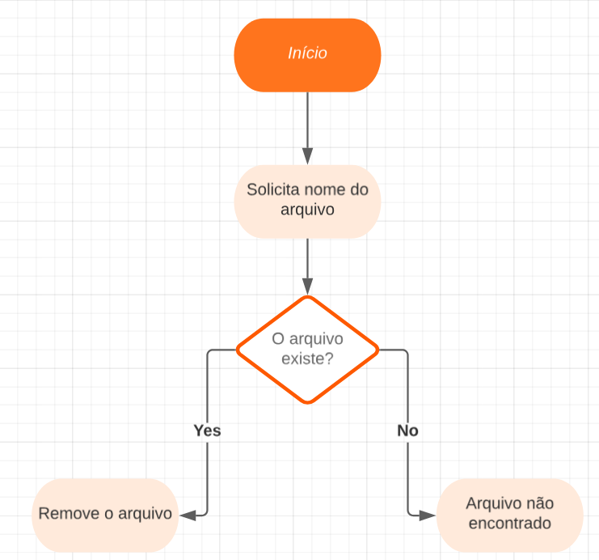
Função Remover arquivo -
I-Node
29

Slide 30
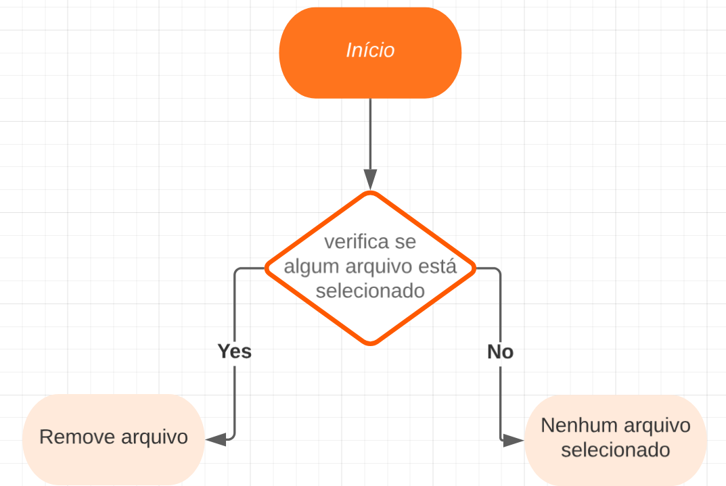
Função Remover arquivo -
tabela de blocos livres
30

Slide 31
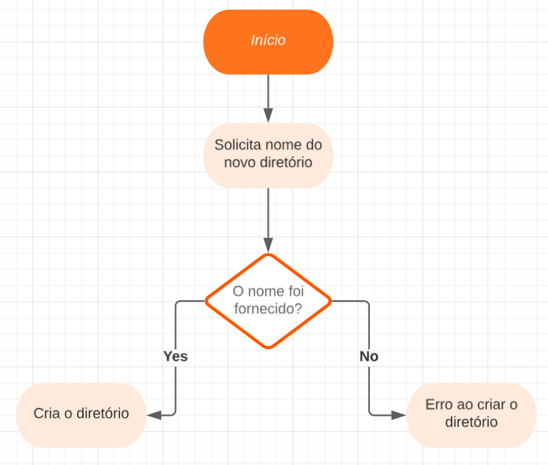
Função Criar diretório
31

Slide 32
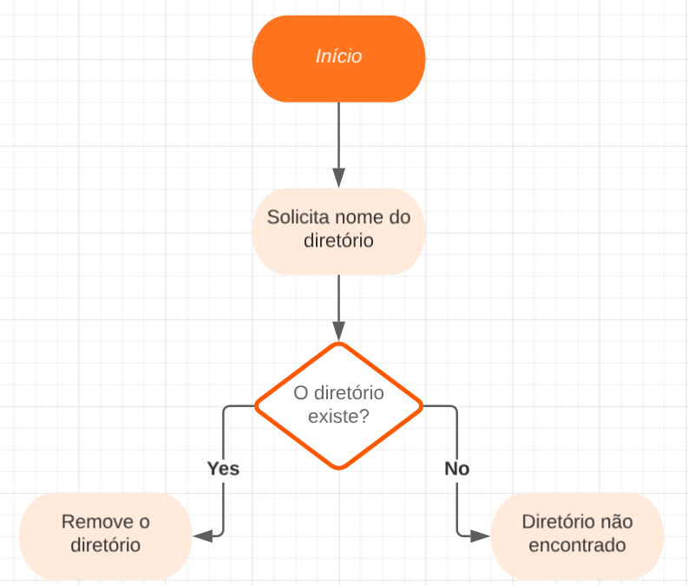
Função Remover diretório -
I-Node
32

Slide 33
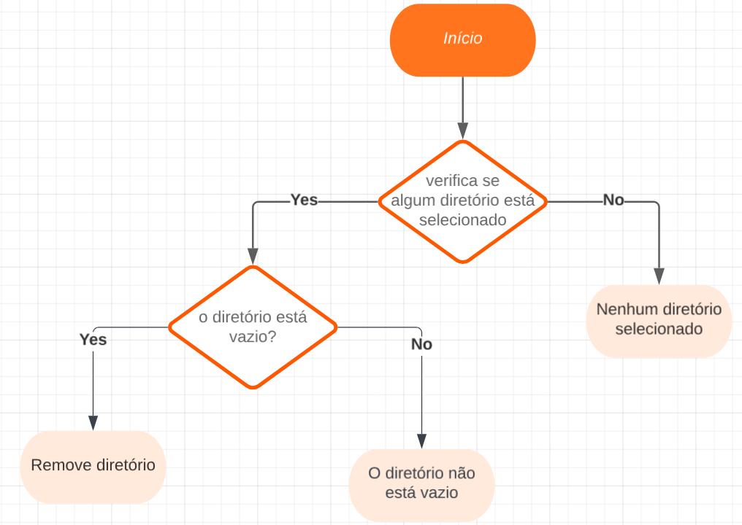
Função Remover diretório -
tabelas de blocos livres
33

Slide 34
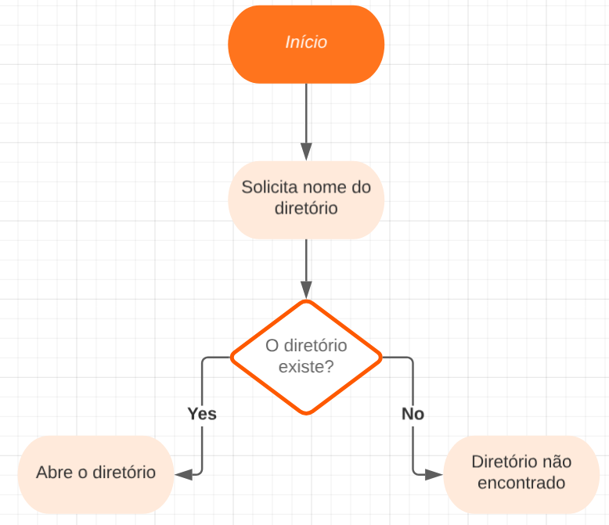
Função Abrir diretório -
I-Node
34

Slide 35
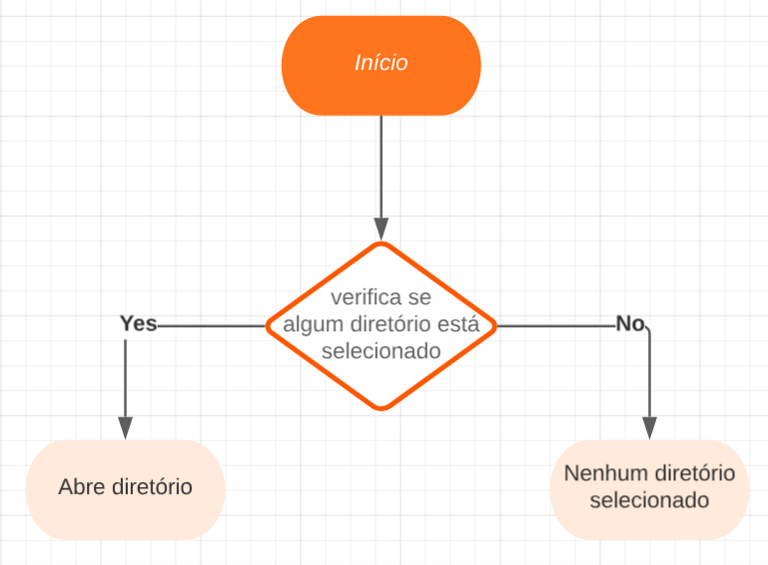
Função Abrir diretório -
tabela de blocos livres
35

Slide 36
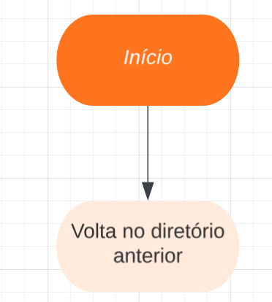
Função Diretório Anterior/Voltar
36

Slide 37
Função Listar Diretório
01
Lista o conteúdo do diretório atual.
02
Na aplicação em i-node, essa função retorna os objetos do diretório atual e a natureza deles;
03
Essa função não existe na aplicação em tabela de blocos livres pois o conteúdo é atualizado constantemente no visor pela função Update_directory_listbox.
37

Slide 38
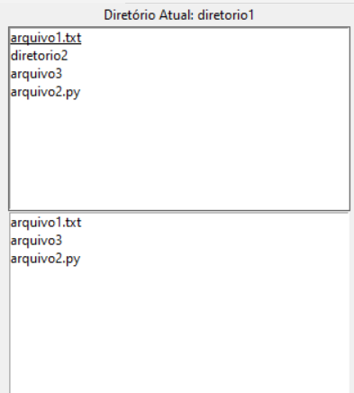
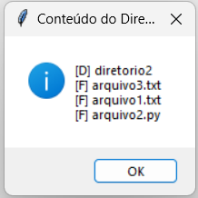
Função Listar Diretório
Aplicação em I-node
Tabela de blocos livres
38

Slide 39
Função Visualizar Blocos Ocupados
01
Essa função retorna uma representação em bitmap dos blocos alocados no sistema de arquivos.
02
Blocos alocados são representados por 1's e blocos livres são representados por 0's
39

Slide 40
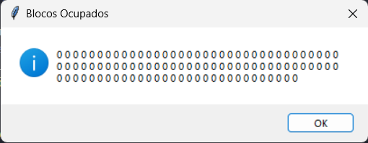
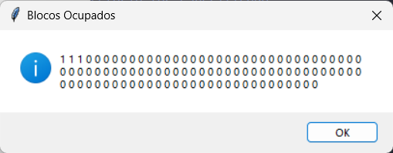
Função Visualizar Blocos Ocupados
Todos os blocos estão livres.
Os blocos 0, 1 e 2 estão ocupados.
40

Slide 41
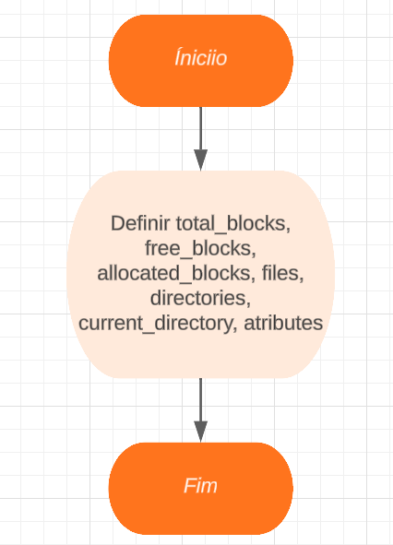
Método de Inicialização da Classe FileSystem (__init__ )
41

Slide 42
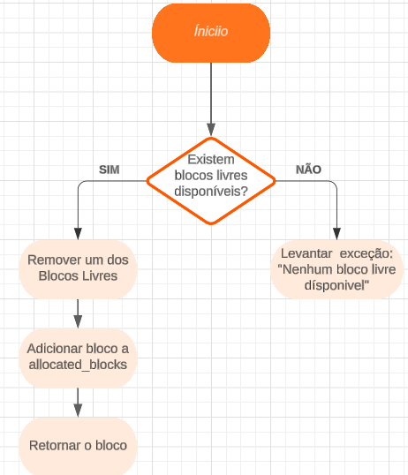
Função allocate_block (Alocar Bloco)
42

Slide 43
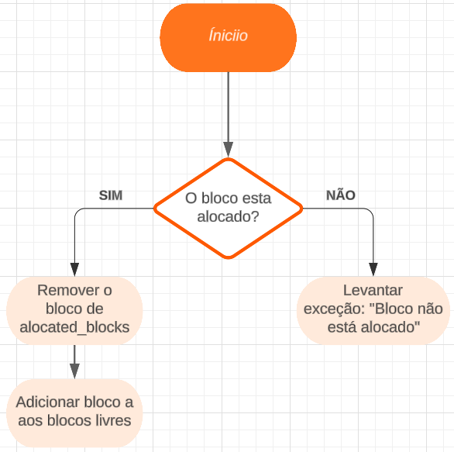
Função free_block (Liberar Bloco)
43

Slide 44
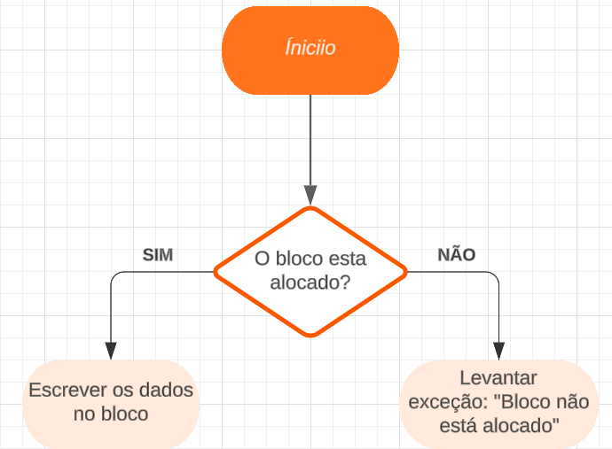
Função write_block (Escrever no Bloco)
44

Slide 45
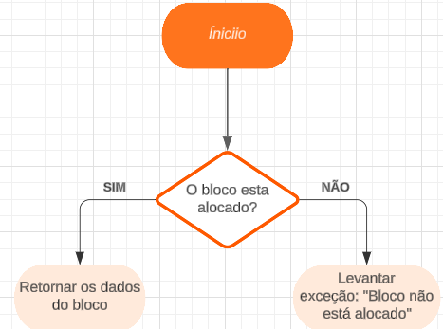
Função read_block (Ler do Bloco)
45

Slide 46
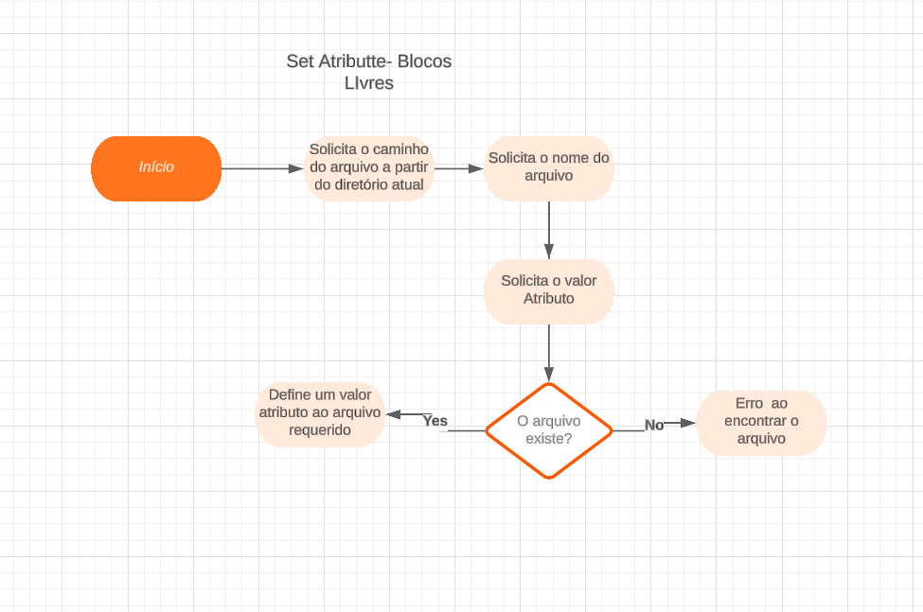
Função Set atributte-
I-Node
46

Slide 47
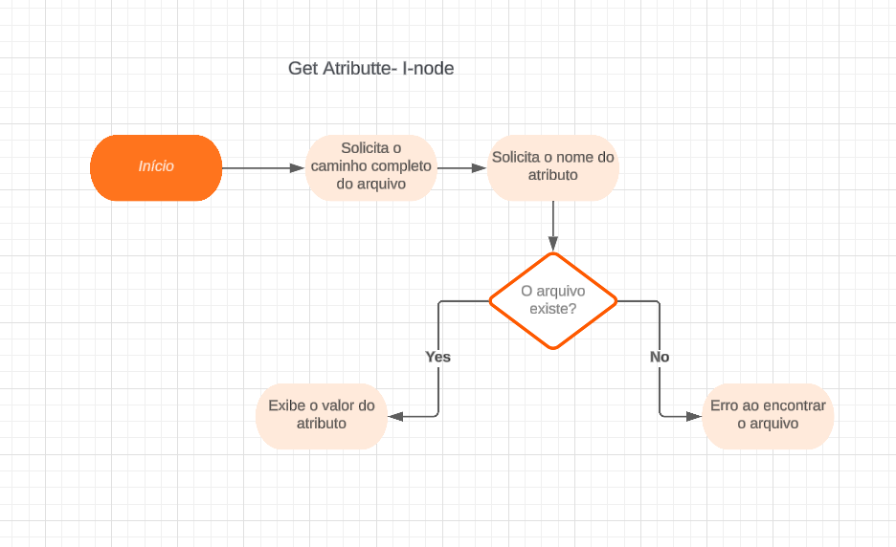
Função Get atributte-
I-Node
47

Slide 48
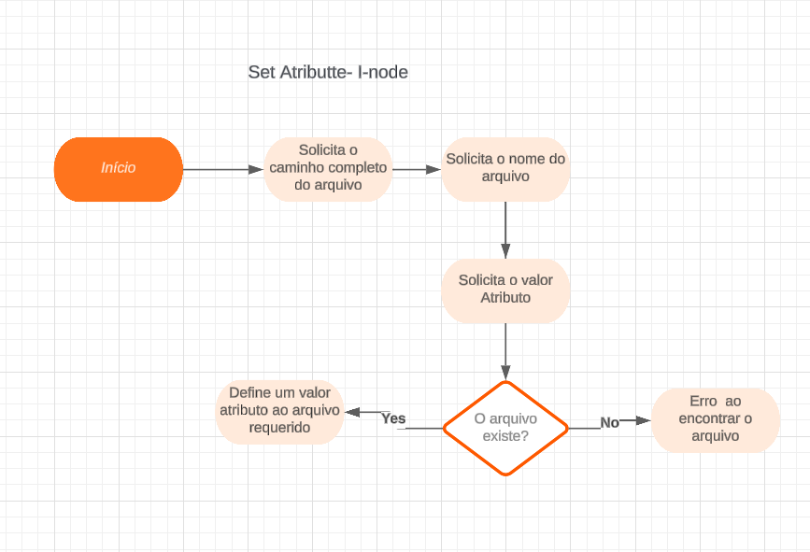
Função Get atributte-
I-Node
48

Slide 49
Reconhecimentos e Direitos Autorais
@autor: [Leônidas Serra, Isabela Oliveira, Paulo Arthur, Samuel Basílio]
@contato: [leonidas.serra@discente.ufma.br, moreira.isabela@discente.ufma.br, paulo.alb@discente.ufma.br]
@data última versão: [14/06/2024]
@versão: 1.0
@outros repositórios: [URLs - apontem para o seus gits, se quiserem]
@Agradecimentos: Universidade Federal do Maranhão (UFMA), Professor Doutor Thales Levi Azevedo Valente, e colegas de curso.
@Copyright/License
Este material é resultado de um trabalho acadêmico para a disciplina SISTEMAS OPERACIONAIS, sobre a orientação do professor Dr. THALES LEVI AZEVEDO VALENTE, semestre letivo 2024.1, curso Engenharia da Computação, na Universidade Federal do Maranhão (UFMA). Todo o material sob esta licença é software livre: pode ser usado para fins acadêmicos e comerciais sem nenhum custo. Não há papelada, nem royalties, nem restrições de "copyleft" do tipo GNU. Ele é licenciado sob os termos da licença MIT reproduzida abaixo e, portanto, é compatível com GPL e também se qualifica como software de código aberto. É de domínio público. Os detalhes legais estão abaixo. O espírito desta licença é que você é livre para usar este material para qualquer finalidade, sem nenhum custo. O único requisito é que, se você usá-los, nos dê crédito.
Copyright © 2024 Educational Material
Este material está licenciado sob a Licença MIT. É permitido o uso, cópia, modificação, e distribuição deste material para qualquer fim, desde que acompanhado deste aviso de direitos autorais.
O MATERIAL É FORNECIDO "COMO ESTÁ", SEM GARANTIA DE QUALQUER TIPO, EXPRESSA OU IMPLÍCITA, INCLUINDO, MAS NÃO SE LIMITANDO ÀS GARANTIAS DE COMERCIALIZAÇÃO, ADEQUAÇÃO A UM DETERMINADO FIM E NÃO VIOLAÇÃO. EM HIPÓTESE ALGUMA OS AUTORES OU DETENTORES DE DIREITOS AUTORAIS SERÃO RESPONSÁVEIS POR QUALQUER RECLAMAÇÃO, DANOS OU OUTRA RESPONSABILIDADE, SEJA EM UMA AÇÃO DE CONTRATO, ATO ILÍCITO OU DE OUTRA FORMA, DECORRENTE DE, OU EM CONEXÃO COM O MATERIAL OU O USO OU OUTRAS NEGOCIAÇÕES NO MATERIAL.
Para mais informações sobre a Licença MIT: https://opensource.org/licenses/MIT.
49

